Slide 1
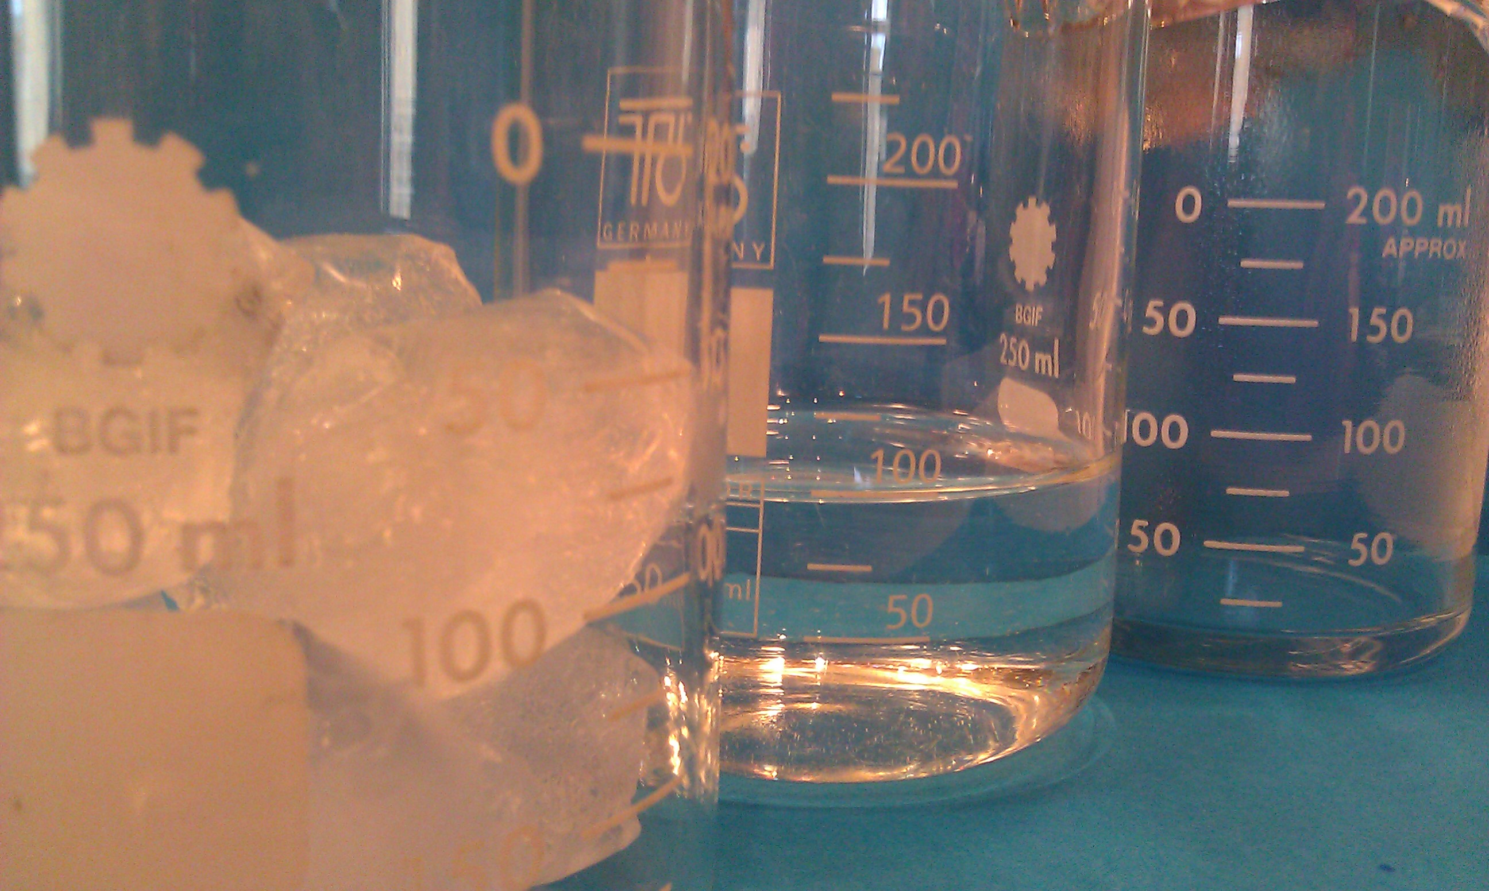
Aika ja matka
Jan Jansson @TYK 2017-18

Slide 2
Tunnin ohjelma
Suure ja yksikkö
Aika ja yksikönmuunnoksia
Matka ja yksikönmuunnoksia
Kertaustehtäviä

Slide 3
Aika
Aikaa voidaan ilmoittaa monessa eri yksikössä
Ajan yksiköitä ja niiden lyhenne:
Päivä (d) on 24 tuntia
Tunti (h) on 60 minuuttia
Minuutti (min) on 60 sekuntia
Sekunti (s)
Kun muutetaan sama määrä toiseen yksikköön, tehdään yksikkömuunnos

Slide 4
Harjoitus
Päivä on 24 tuntia
Tunti on 60 minuuttia
Minuutti on 60 sekuntia
Muunna aika uuteen yksikköön
Kuinka monta tuntia on kaksi päivää?
2 d → 2 ∙ 24 = 48 h
Kuinka monta minuuttia on kolme tuntia?
3 h → 3 ∙ 60 = 80 min
Kuinka monta sekuntia on yksi tunti?
1 h → 60 ∙ 60 = 3600 s
Kuinka monta tuntia on 480 minuuttia?
480 min → 480 : 60 = 8 h
Kuinka monta päivää on 96 tuntia?
96 h → 96 : 24 = 4 d

Slide 5
Yksikkömuunnokset
2 päivää on yhtä paljon kuin 48 tuntia. Ne ovat sama määrä, mutta eri yksikössä.
Iso yksikkö muutetaan pieneksi yksiköksi kertolaskulla. Yhdessä tunnissa on monta minuuttia.
Pieni yksikkö muutetaan isoksi yksiköksi jakolaskulla. Tarvitaan monta minuuttia, että voi tehdä yhden tunnin.
Päivät
2 d
∙24
:24
Tunnit
48 h
∙60
:60
Minuutit
2080 min
∙60
:60
Sekunnit
172800 s

Slide 6
Pituus
km
Pituutta ilmaistaan monella yksiköllä
Millimetri (mm), senttimetri (cm), metri (m), kilometri (km)
10 mm = 1 cm
100 cm = 1 m
1000 m = 1 km
∙1000
:1000
m
∙100
:100
cm
 | km |  |  | m |  | cm | mm
 |  |  |  |  |  | 1 | 0
 |  |  |  | 1 | 0 | 0
 | 1 | 0 | 0 | 0
∙10
:10
mm

Slide 7
Esimerkki
Muunna 140 metriä senttimetreiksi
Muunna 12 600 metriä kilometreiksi
 | km |  |  | m |  | cm | mm
1
4
0
0
0
1
2
6
0
0

Slide 8
Yksikkömuunnoksia
Kuinka monta senttimetriä on 3 metriä?
Kuinka monta metriä on 400 senttimetriä?
Kuinka monta metriä on 37000 millimetriä?
Kuinka monta metriä on 12 kilometriä?
Kuinka monta mm on 37 cm?
Kuinka monta m on 8 km?
Kuinka monta cm on 12 m?
 | km |  |  | m |  | cm | mm

Slide 9
Matka
Katsotaan simulaatiota Aurinkokunnasta
Rautatientorilta Vuosaareen on 15 km
Helsingistä Utsjoelle on 1200 km
Maapallon halkaisija on 12 700 km ja ympärysmitta on 40000 km
Maapallolta Kuuhun on 380 000 km
Maapallolta Aurinkoon on 150 000 000 km
Jos Maapallo on nuppineulan pää (1 mm), Aurinko on appelsiinin kokoinen (11 cm) ja 11,8 metrin päässä

Slide 10
Kertaus
Tehdään kertaustehtävä

